Slide 1
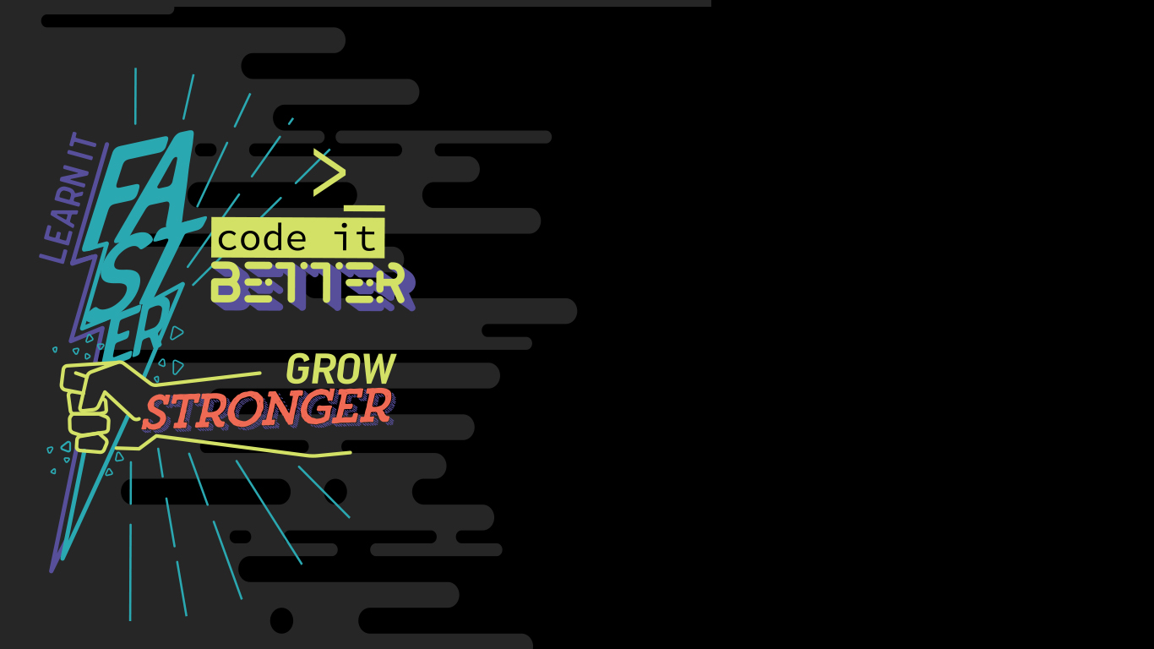


PHP Legado:
The good, the bad
and the ugly
Vanderson Lopes

Slide 2

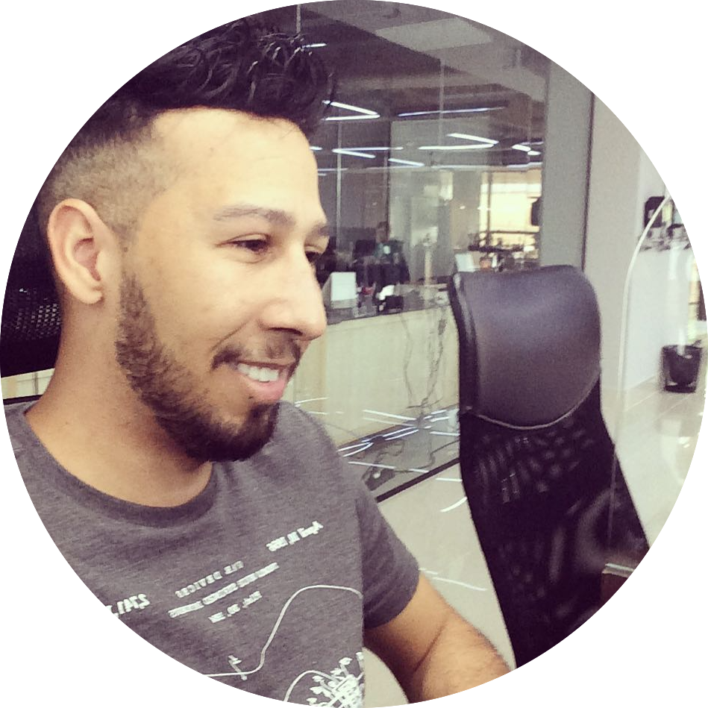





Vanderson
Lopes
Sou desenvolvedor PHP há 8 anos e durante todo esse tempo trabalhei com modernização de sistemas legados.
Aprendi a relevar a dor de cabeça causada por códigos mal escritos e focar no que realmente importa: A satisfação do cliente.
/vandersonlopes
/vanderson139
/vanderson139

Slide 3

Falhas de segurança
Ausência de padrão de projeto
Dificuldade de manutenção
Desafios para implementar certas demandas
Saúde mental comprometida
THE
BAD

Slide 4

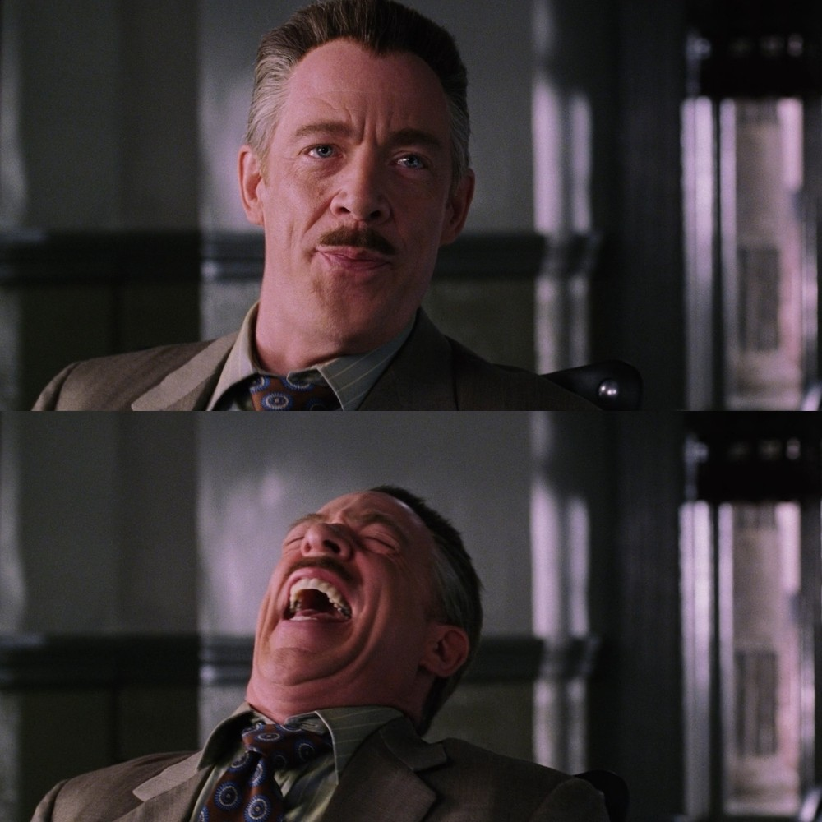

TESTEs?!

Slide 5
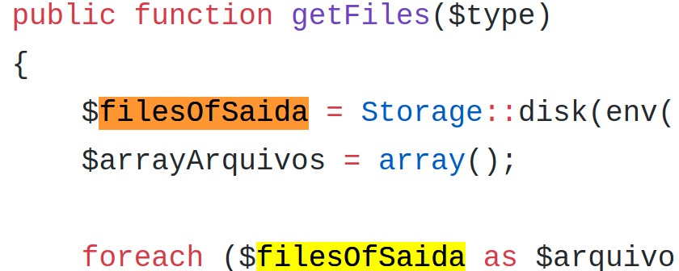
THE
UGLY

Slide 6
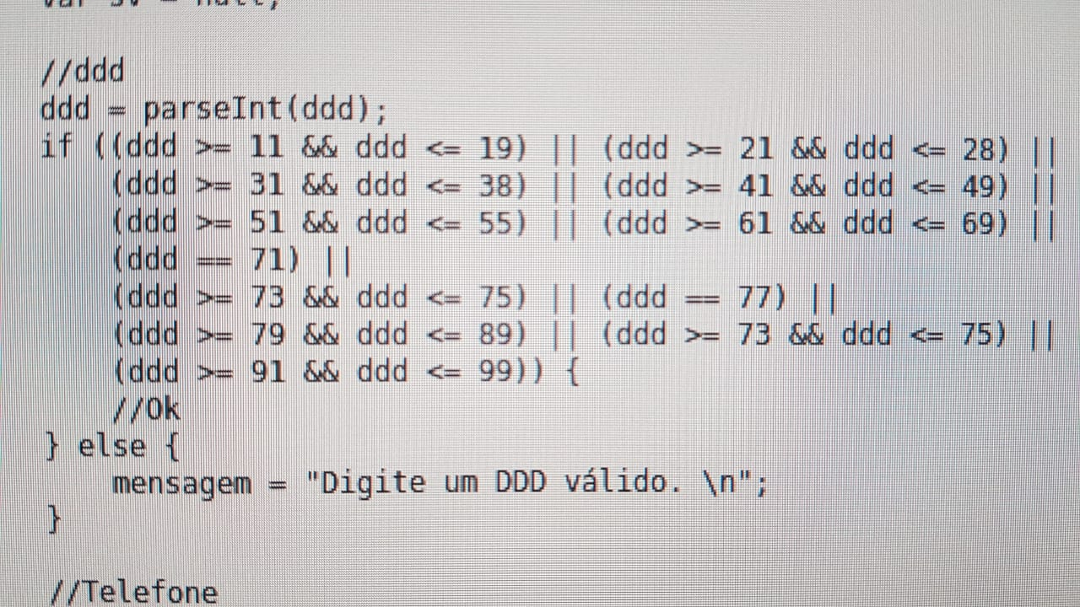
THE
UGLY

Slide 7
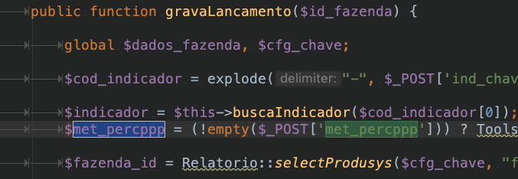
THE
UGLY

Slide 8
Mas eu vim para saber Qual É o GOOD
Oportunidade de arquitetar um projeto inovador
Liberdade para criar

Slide 9
Substituir armazenamento local por cloud
StreamWrapper
Permite que você implemente seu próprio manipulador de protocolo e fluxo de dados para ser usado com todas as funções de arquivo do php, como fopen(), fread() etc.

Slide 10
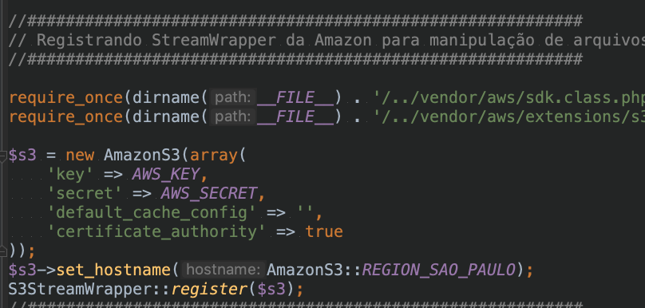

Slide 11



Slide 12

Criando meu próprio streamwrapper

Slide 13
Aplicar framework em sistema legado (Laravel)
Arquivo de configuração contendo os caminos antigos e as rotas novas
Middleware verificando se o arquivo existe e foi migrado
LegacyController faz include do arquivo legado retornando o conteúdo com ob_get_contents()

Slide 14
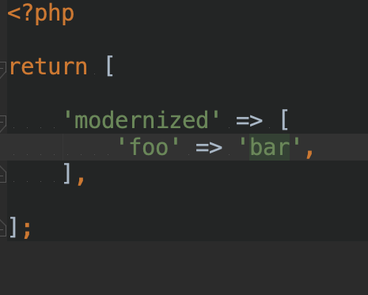
Arquivo de configuração

Slide 15
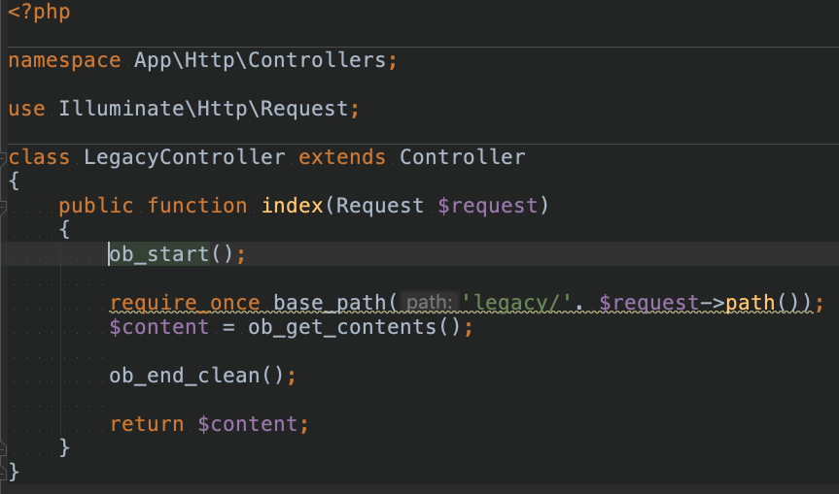

Slide 16
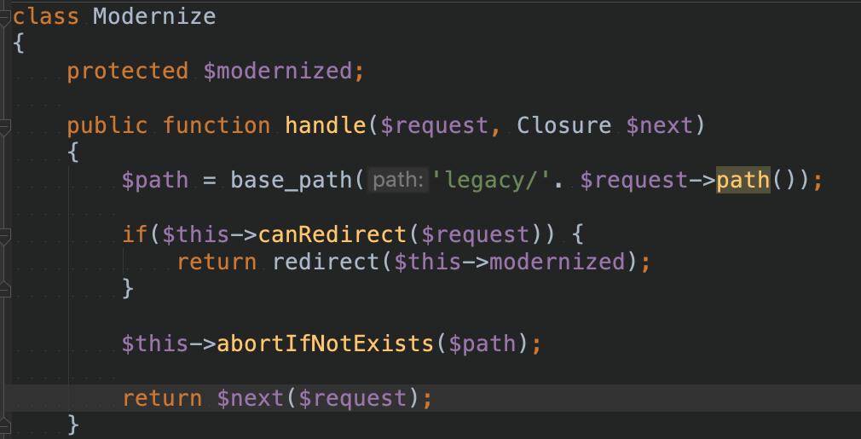

Slide 17
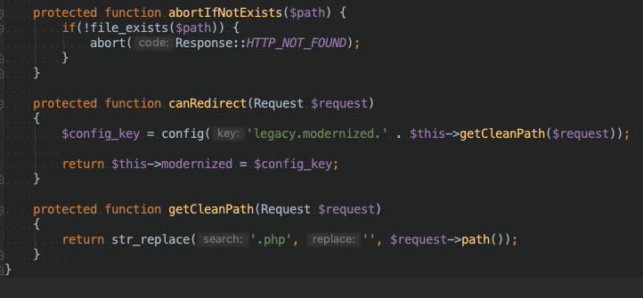

Slide 18
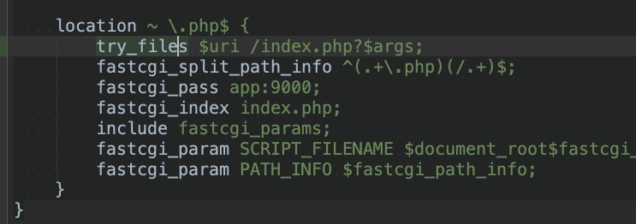
Nginx

Slide 19
DÚVIDAS?
vanderson.cruz@db1.com.br
db1.com.br/CARREIRA

